Slide 1
Caso de estudio
Automóviles eléctricos
Agustina De Luca, Guadalupe Azar, Manuela Larzabal

Slide 2

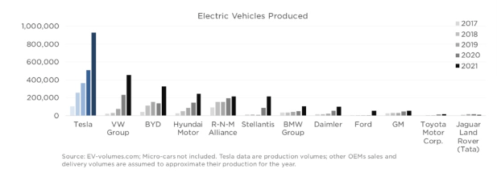
TESLA

Slide 3
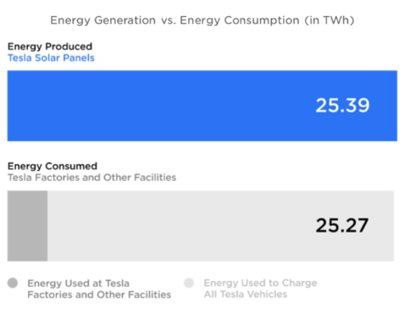
Objetivos:
Acelerar la transición mundial hacia energía sustentable
Reducir el uso de energía y agua en la creación de sus productos
Utilizar únicamente energía renovable en los procesos

Slide 4
Problema principal
La relación entre el calentamiento global y las emisiones en el área del transporte
Datos:
- El ciclo normal es de todo el año
- No tiene zafras
- Tiene un presupuesto alto

Slide 5
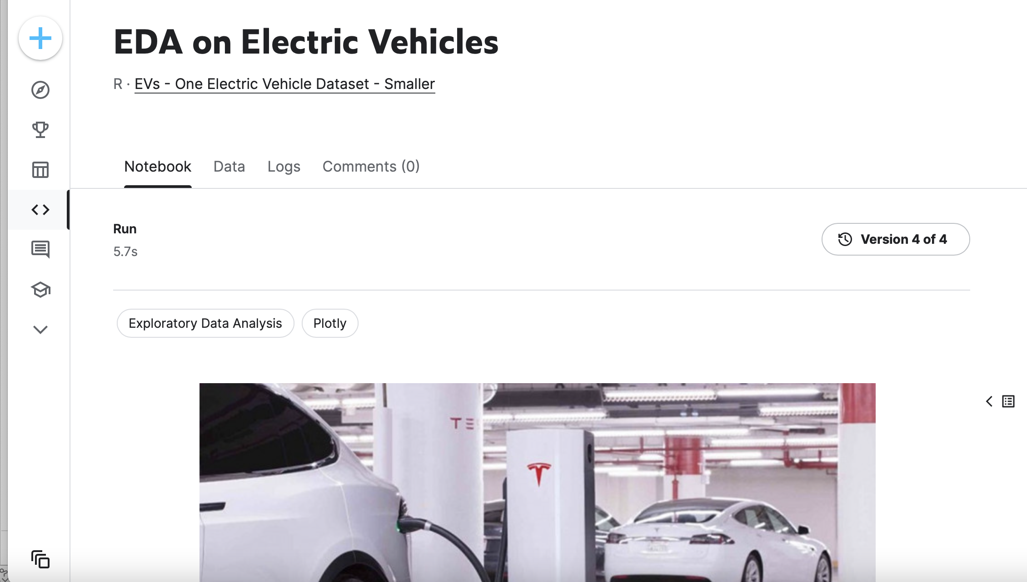
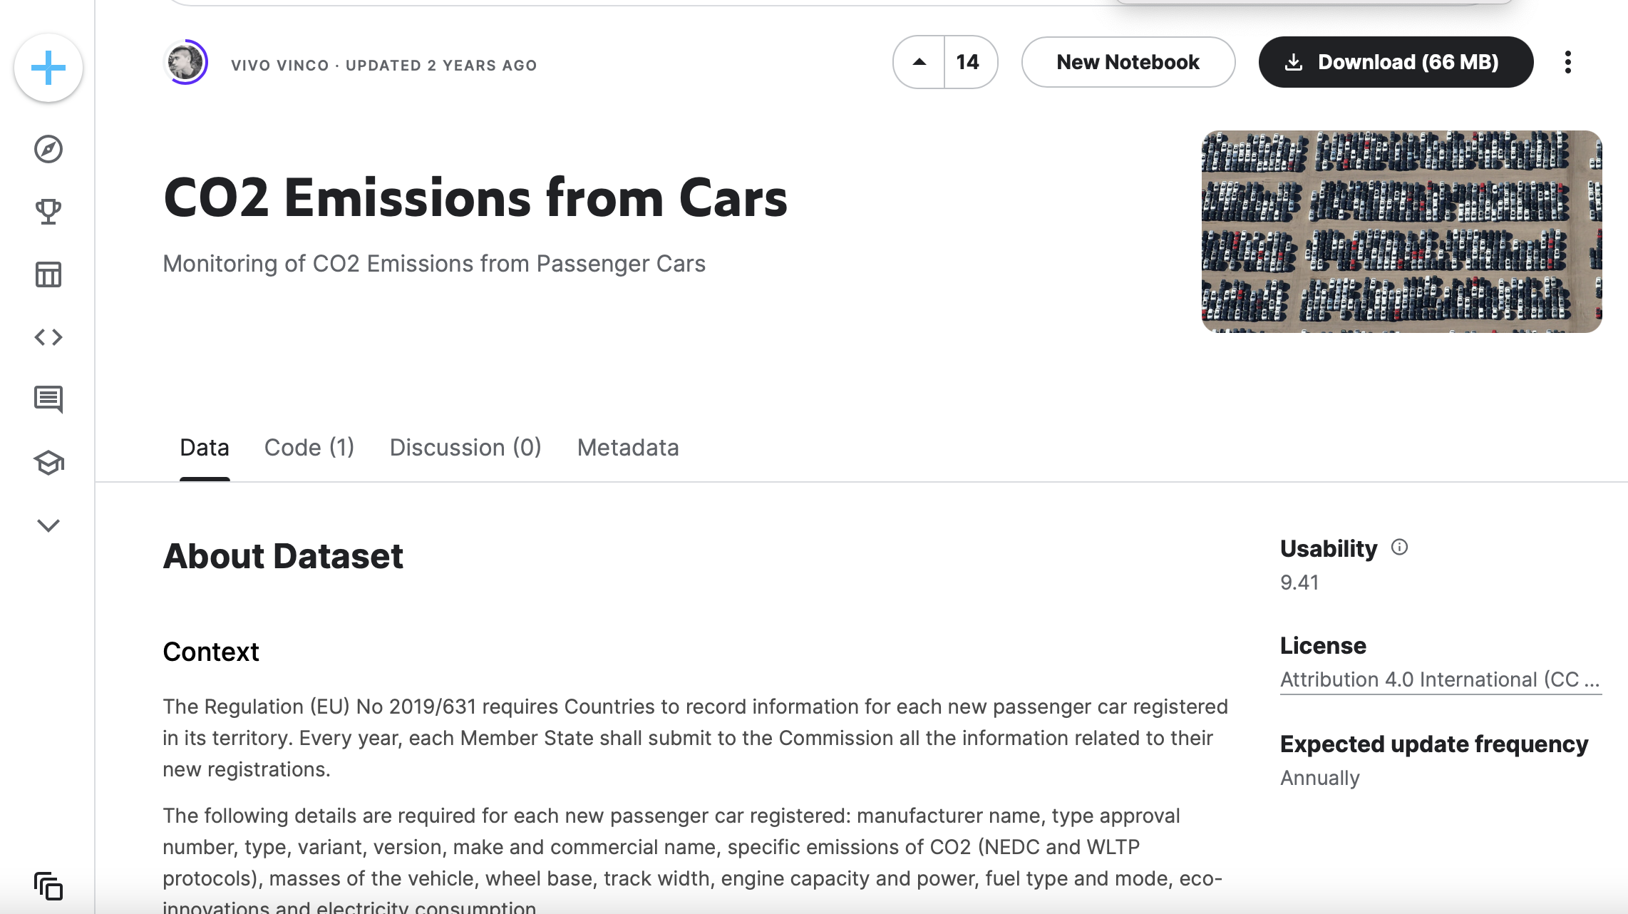
Data frames
Utilizaremos 2 data frames para responder las preguntas:
¿Cómo ha crecido la venta de vehículos en la relación a la contaminación?
¿Como se proyecta esta contaminación para el años 2030?

